Slide 1
Quản trị Server
Bài 3: Thiết kế Active Directory và bảo mật

Slide 2

Nội dung bài học
Kiểm tra phần tự học online
Đưa ra vấn đề mở (báo cáo theo nhóm)
Đưa ra vấn đề cả lớp cùng thảo luận
Giải đáp về asignment
Giới thiệu phần assignment tiếp theo
Giới thiệu bài tự học tiếp theo.

Slide 3
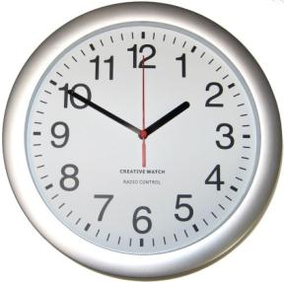

ĐIỂM DANH
Notes:
Yêu cầu sinh viên đến lớp đúng giờ và điểm danh ngay.

Slide 4

Ôn lại nội dung bài online

Slide 5
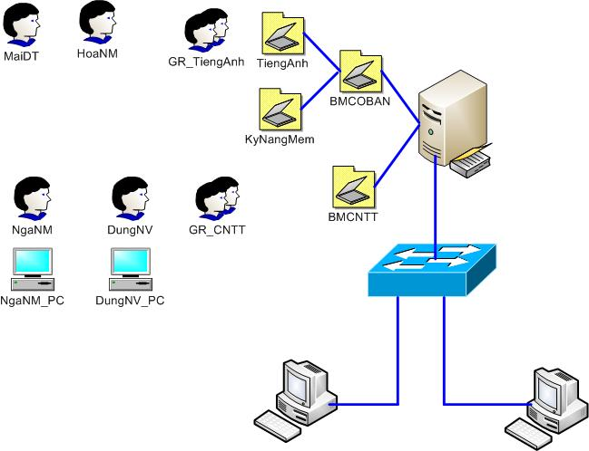
Ủy quyền
Member of
Ủy quyền cho HoaNM có quyền tạo, xóa và quản lý nhóm trong OU TiengAnh
Ủy quyền cho DungNV có quyền Reset mật khẩu của các User thuộc OU BMCNTT
Member of
Notes:
Giảng viên gọi ngẫu nhiên Sinh viên lên làm bài tập và kiểm tra

Slide 6
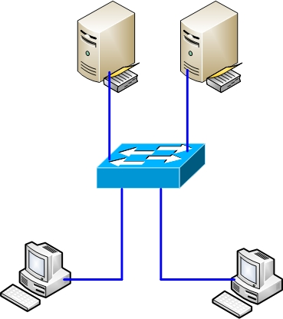
Triển khai Additional Domain Controller
Name: FPOLY_DC_SRV
IP: 192.168.8.2
Mask: 255.255.255.0
GW:192.168.8.1
DNS: 192.168.8.2
Domain: fptpoly.edu.vn
Name: ADC_DC_SRV
IP: 192.168.8.3
Mask: 255.255.255.0
GW:192.168.8.1
DNS: 192.168.8.2
Domain: fptpoly.edu.vn
Name: FPOLY_Client1
IP: 192.168.8.10
DNS: 192.168.8.2

Slide 7
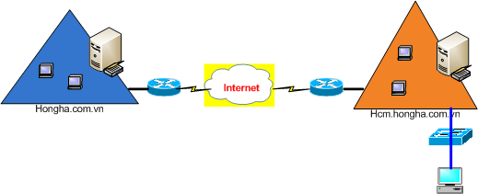
Triển khai Child Domain
IP: 192.168.8.2
Mask: 255.255.255.0
GW:192.168.8.1
DNS: 192.168.8.2
Domain: hongha.com.vn
IP: 192.168.8.3
Mask: 255.255.255.0
GW:192.168.8.1
Pre DNS: 192.168.8.3
Alter DNS: 192.168.8.2
Child Domain: hcm.hongha.com.vn
IP: 192.168.8.10
Mask: 255.255.255.0
GW:192.168.8.1
Pre DNS: 192.168.8.3
Child Domain: hcm.hongha.com.vn

Slide 8
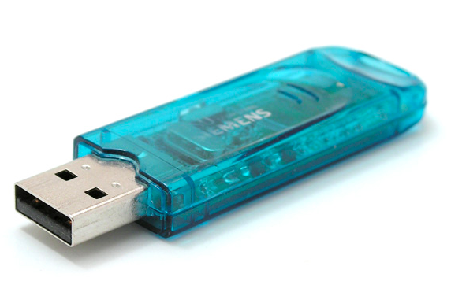
Chuyên đề
Các nhóm đăng ký thuyết trình vào hôm này báo cáo cho cả lớp.

Slide 9

Giải đáp về Assignment
Notes:
Sau khi trả lời cầu hỏi, giáo viên nhắc sinh viên chuẩn bị phần tiếp theo của assignment cho báo cáo tiến độ tuần tới. Bảo cho cả lớp biết hàng tuần phải làm bài đến đâu.

Slide 10

Báo cáo tiến độ assignment
Mỗi buổi học giáo viên sẽ chọn 1-2 sinh viên lên báo cáo tiến độ assignment.
Notes:
Giáo viên mô tả cho rõ: trước buổi học tiếp theo sinh viên phải làm assignment đến đâu? Sinh viên không biết giáo viên sẽ chọn ai trong buổi học tiếp theo. Vậy thì mỗi buổi học, cả lớp phải chuẩn bị trước. Việc này có thể ảnh hưởng đến điểm hoạt động (tủy giáo viên).

Slide 11
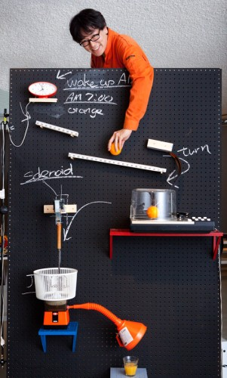
Vấn đề mở
Một vấn đề mở là một bài tập rất dễ hiểu và rất khó giải quyết.

Slide 12
Vấn đề mở
Khi giải vấn đề mở, sinh viên được phép dùng bất kỳ phương pháp, kể cả những giải pháp ở ngoài nội dung môn học hoặc ở ngoài lĩnh vực CNTT cũng được chấp nhận.

Slide 13
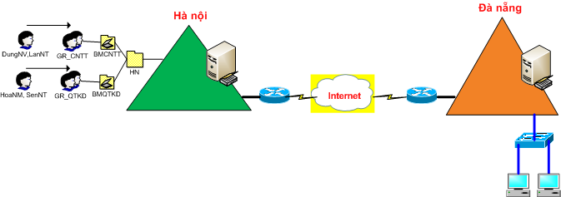
Vấn đề mở 1: Xây dựng Read Only Domain Controller
IP: 192.168.6.3
Mask: 255.255.255.0
GW:192.168.6.1
Pre DNS: 192.168.6.2
RODC : fptpoly.edu.vn
IP: 192.168.6.2
Mask: 255.255.255.0
GW:192.168.6.1
Pre DNS: 192.168.6.2
Domain controller: fptpoly.edu.vn
IP: 192.168.6.20
Mask: 255.255.255.0
GW:192.168.6.1
Pre DNS: 192.168.6.2
Domain controller: fptpoly.edu.vn
User: DungNV, HoaNM

Slide 14
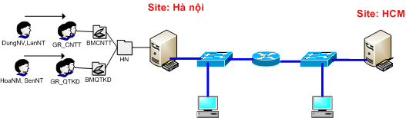
Vấn đề mở 2: Đồng bộ hóa dữ liệu giữa các Sites
RRAS
IP: 192.168.6.1
RRAS
IP: 172.16.1.1
IP: 192.168.6.2
Mask: 255.255.255.0
GW:192.168.6.1
Pre DNS: 192.168.6.2
DC : fptpoly.edu.vn
IP: 192.168.6.20
DNS: 192.168.6.2
IP: 172.16.1.20
DNS: 172.16.1.2
IP: 172.16.1.2
Mask: 255.255.255.0
GW:172.16.1.1
Pre DNS: 172.16.1.2
Child DC : hcm.fptpoly.edu.vn

Slide 15

Báo cáo giải pháp
1-2 nhóm với điểm cao nhất báo cáo giải pháp người ta áp dụng.

Slide 16

Giới thiệu bài online tiếp theo

Slide 17
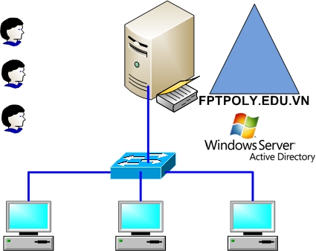
Tài khoản người dùng Domain (Miền)
Được định nghĩa trên Active Directory.
Đăng nhập được tại tất cả các máy tính thuộc Domain
Tài khoản domain được lưu trữ tại file database của DC là file NTDS.DIT thuộc thư mục \window\ntds
Administrator
DungNV
SenNT

Slide 18
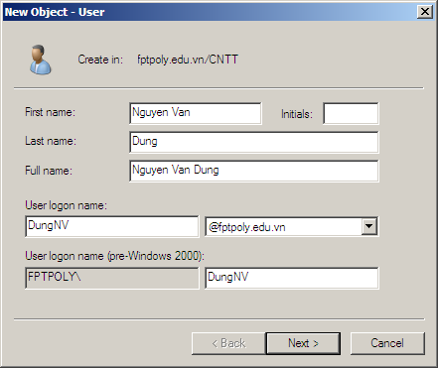
Tạo và quản lý tài khoản người dùng Domain
First name:
Last name:
Full name:
User logon name: Phần bắt buộc và quan trọng gồm: Username@domain

Slide 19
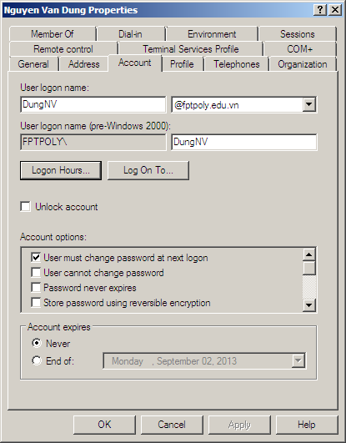
Các Tab quản lý
Logon Hours: đăng nhập theo giờ.
Log On to: đăng nhập từ máy tính.
Account option: các tùy chọn về mật khẩu.
Account Expires: thời gian Expire của Account

Slide 20

Tài khoản nhóm Domain
Được lưu trữ trên Active Directory có tác dụng trong toàn hệ thống Domain.
Có hai loại domain group: nhóm bảo mật (Security group), nhóm phân phối (Distribution group)

Slide 21
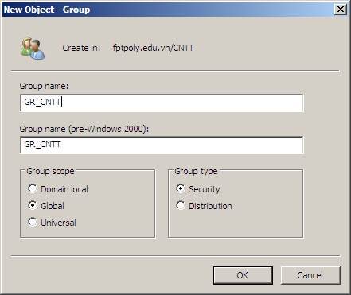
Tạo tài khoản Nhóm

Slide 22
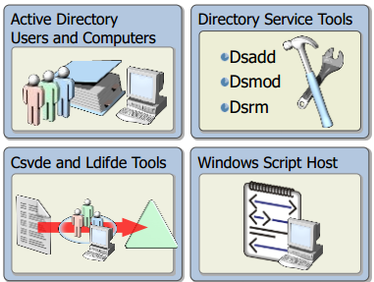
Tiện ích dòng lệnh cho quản lý AD
Các câu lệnh thường được sử dụng để quản lý tài khoản
DSADD
DSGET
DSMOD
DSMOVE
DSQUERY
DSRM
Sử dụng lệnh /? Để tra cứu

Slide 23
Bài tập 1: Tạo và quản lý các đối tượng trong AD

Slide 24
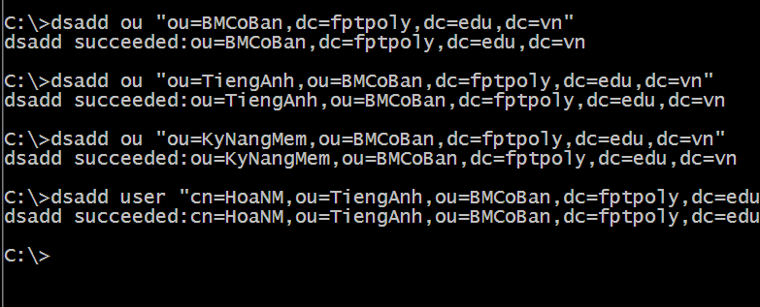
Bài tập 2: Sử dụng các dòng lệnh Tạo và quản lý các đối tượng trong AD

Slide 25

Hỏi Đáp

Slide 26
!
Kết thúc lớp

